Slide 1
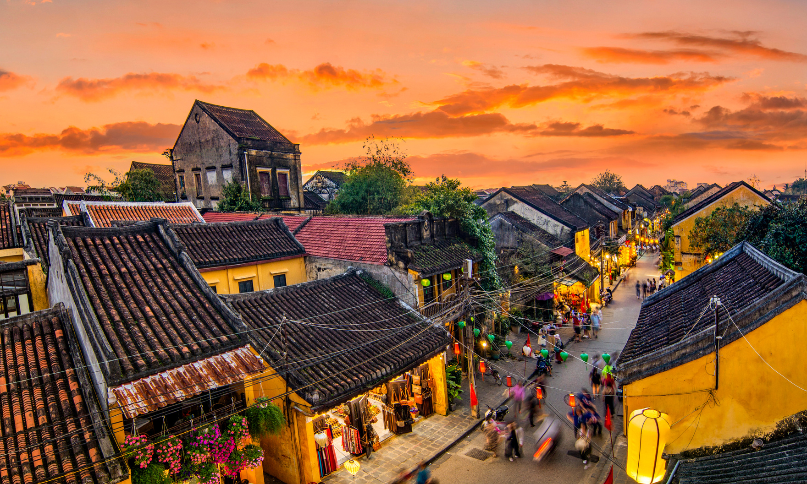


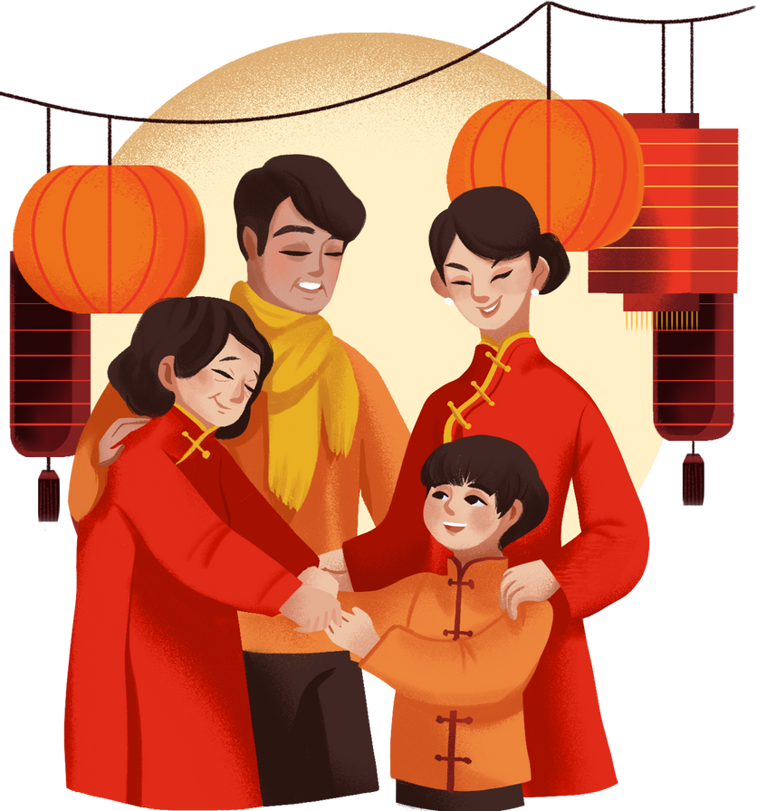

Slide 2




Slide 3
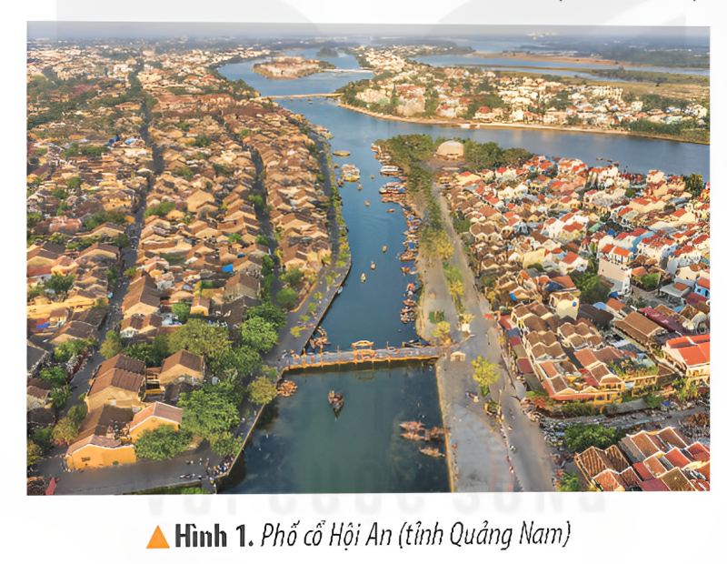

Phố cổ Hội An thuộc tỉnh nào?
Có đặc điểm gì về mặt địa hình?
Kể tên các công trình kiến trúc tiêu biểu ở Hội An?

Slide 5
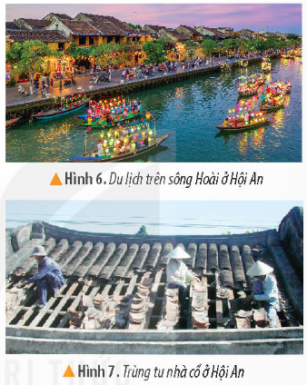
2. Bảo tồn và phát huy giá trị phố cổ Hội An
Hội An với nhiều sản phẩm du lịch độc đáo như “Đêm phố cổ”, “Lễ hội đèn lồng”,… kết hợp các hoạt động văn hóa truyền thống khác nên đã thu hút đông đảo lượng du khách trong nước và quốc tế đến tham quan.
Để bảo tồn và phát huy giá trị của phố cổ Hội An, nhiều hoạt động được tiến hành thường xuyên như: tổ chức các lễ hội văn hóa mang đậm nét đặc sắc của địa phương; du lịch kết hợp bảo vệ môi trường; bảo tồn, tu bổ, phục dựng các di tích.
B
Vì sao phố cổ Hội An là điểm thu hút nhiều du khách trong nước và quốc tế?

Slide 6

Hiện nay, phố cổ Hội An bảo tồn được nhiều giá trị văn hoá đặc sắc, nhiều công trình kiến trúc tiêu biểu; mặt khác, chính quyền địa phương và người dân Hội An còn tạo ra nhiều sản phẩm du lịch độc đáo như: “Đêm phố cổ”, “Lễ hội đèn lồng”, “Du thuyền trên sông Hoài”,… nên đã thu hút được đông đảo khách trong nước và quốc tế.

Slide 7
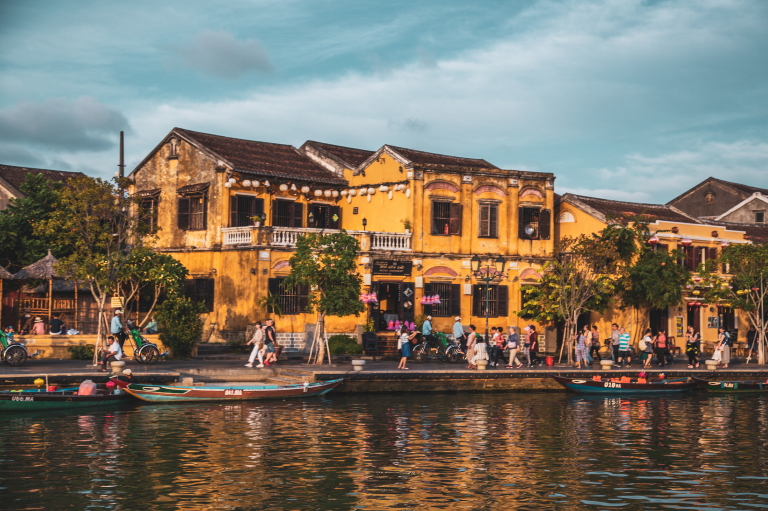

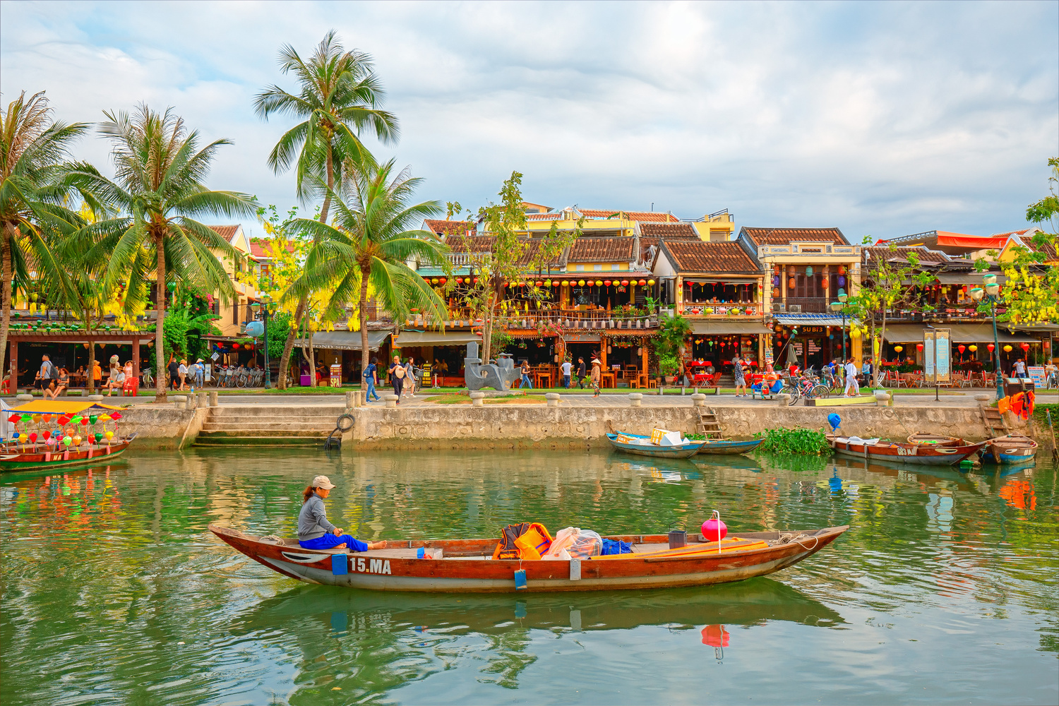
Ngày nay, Hội An còn bảo tồn được rất nhiều nhà cổ có giá trị như: Nhà cổ Phùng Hưng, Đức An, Thái Phiên,… Trong đó, nhà cổ Tấn Ký là đẹp nhất. Được xây dựng từ thế kỉ XVIII, đến nay ngôi nhà trải qua bảy thế hệ nhưng vẫn được bảo tồn nguyên vẹn. Ngôi nhà là kết quả của sự kết hợp ba phong cách kiến trúc Việt - Nhật – Trung. Vật liệu trang trí trong nhà chủ yếu bằng gỗ quý, được chạm trổ tinh xảo với các hình ảnh ý nghĩa như: con dơi là hạnh phúc, hòm thư là học hành đỗ đạt, quả lựu là có nhiều con cái,…

Slide 8
3. Bảo tồn và phát huy giá trị phố cổ Hội An
Hội An với nhiều sản phẩm du lịch độc đáo như “Đêm phố cổ”, “Lễ hội đèn lồng”,… kết hợp các hoạt động văn hóa truyền thống khác nên đã thu hút đông đảo lượng du khách trong nước và quốc tế đến tham quan.
Để bảo tồn và phát huy giá trị của phố cổ Hội An, nhiều hoạt động được tiến hành thường xuyên như: tổ chức các lễ hội văn hóa mang đậm nét đặc sắc của địa phương; du lịch kết hợp bảo vệ môi trường; bảo tồn, tu bổ, phục dựng các di tích
B
Nêu một số biện pháp góp phần bảo tồn và phát huy giá trị phố cổ Hội An?

Slide 9
3. Bảo tồn và phát huy giá trị phố cổ Hội An
Nên làm
Không nên làm
Tổ chức các lễ hội văn hoá mang đậm nét đặc sắc của địa phương
Bảo tồn, tu bổ, phục dựng các di tích
Tuyên truyền, giáo dục nâng cao ý thức trách nhiệm của người dân.
Tích cực tuyên truyền, quảng báo vẻ đẹp của phố cổ Hội An.
….
Xả rác, vẽ bậy, có những hành vi gây mất mỹ quan chung
Tuyên truyền thông tin sai lệch, bêu xấu hình ảnh
….
B

Slide 11
1. Lập và hoàn thành bảng mô tả về một số công trình kiến trúc tiêu biểu ở phố cổ Hội An (theo gợi ý dưới đây)
Tên công trình kiến trúc | Mô tả
- Nhà cổ | - Không gian chia làm ba phần
? | ?
B

Slide 12
1. Lập và hoàn thành bảng mô tả về một số công trình kiến trúc tiêu biểu ở phố cổ Hội An (theo gợi ý dưới đây)
Tên công trình kiến trúc | Mô tả
- Nhà cổ | - Không gian chia làm ba phần
? | ?
B

Slide 13
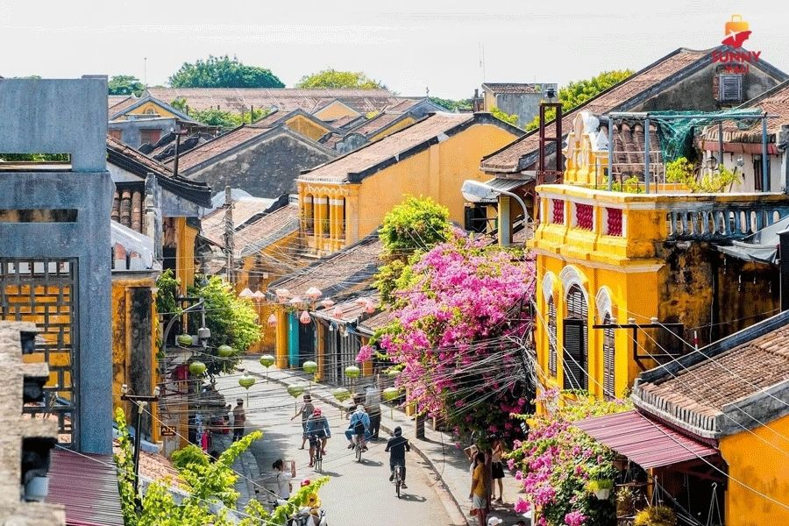
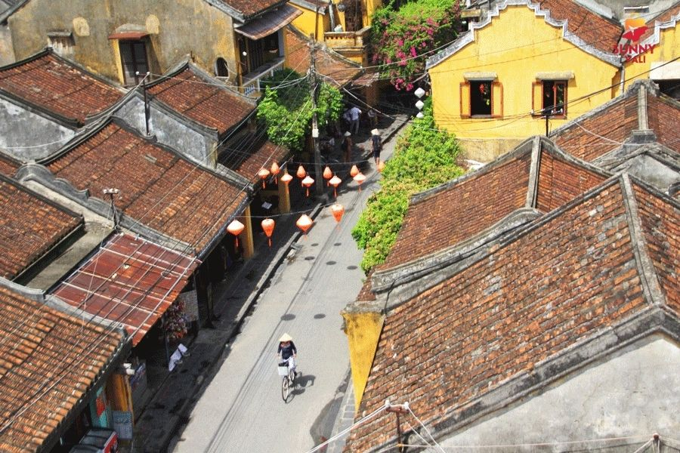
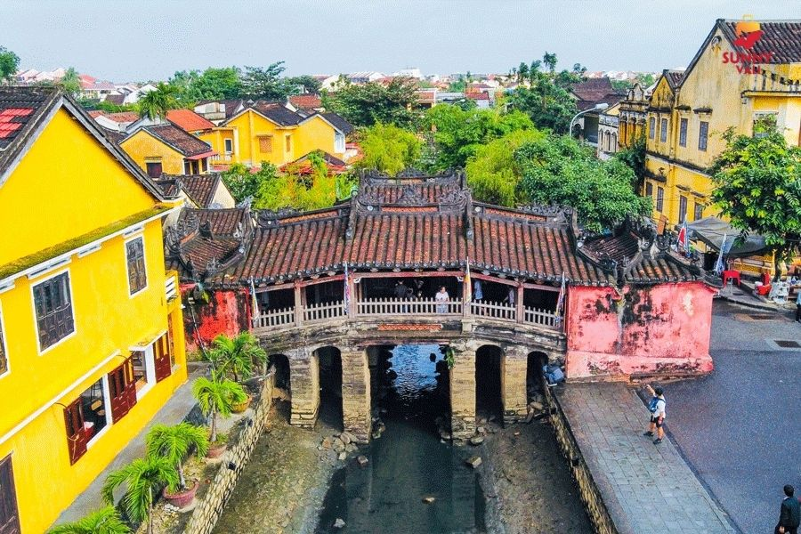
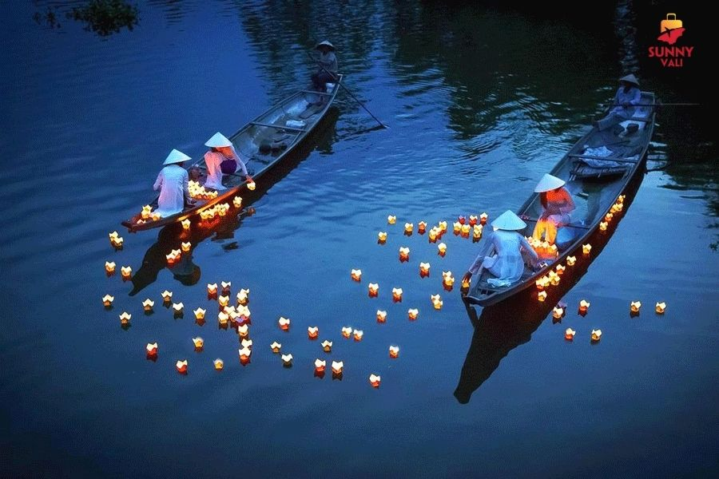
2. Theo em, cần làm gì để góp phần bảo tồn và phát huy giá trị phố cổ Hội An
B

Slide 15
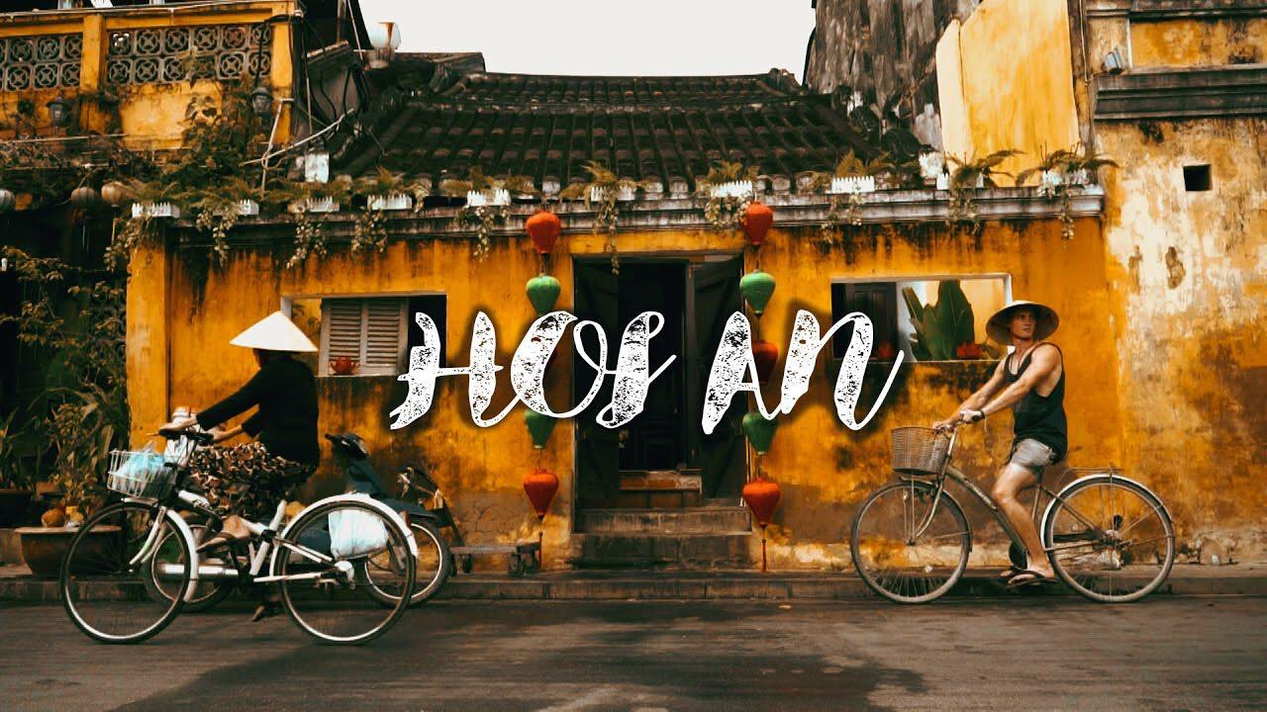
HƯỚNG DẪN VIÊN TÀI BA
Đóng vai hướng dẫn viên du lịch để giới thiệu về phố cổ Hội An
B

